Slide 1
Audit de Sauvegarde Post-Crash Intégrité et Fiabilité des données

Slide 2
Contexte
💥 Contexte Urgent :
Sauvetage des données de Paris suite a un crash total de la base de données potentiellement du à une attaque malveillante.
🚨 La Crise :
Problème : Crash total de la base de données MongoDB des locations parisiennes (été 2024) sur nos serveurs internes.
Enjeu : L'association NosCités doit publier un rapport crucial sur l'effet "JO 2024" sur l'offre de logements.
🎯 Objectif Data Engineer :
Rétablir, Explorer et Valider la fiabilité de la seule sauvegarde disponible pour Paris.
Restauration : Importer la sauvegarde dans MongoDB.
Analyse : Confirmer la structure et l'intégrité des données.
Prévention : Mettre en place des mesures pour sécuriser l'utilisation future.
2

Slide 3
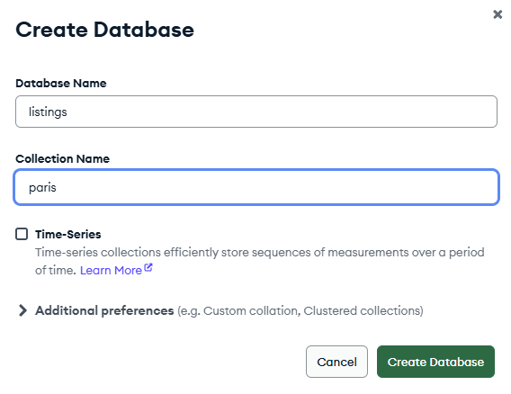
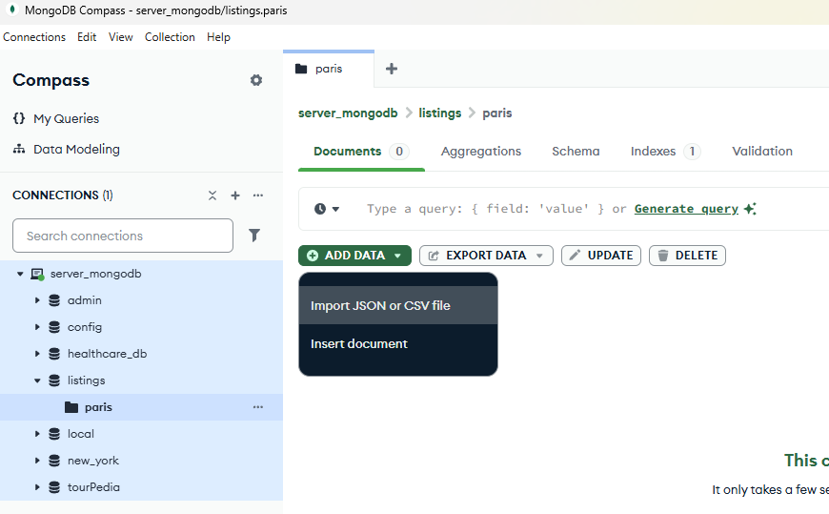
Importation des données
💾 Database et collection :
- Création de la base de données : listings.
- Ainsi que la collection : short_location.
- Puis clic sur Create Database.
📝 Importation du fichier source :
1- Clic sur ADD DATA.
2- Clic sur Import JSON or CSV file.

Slide 4
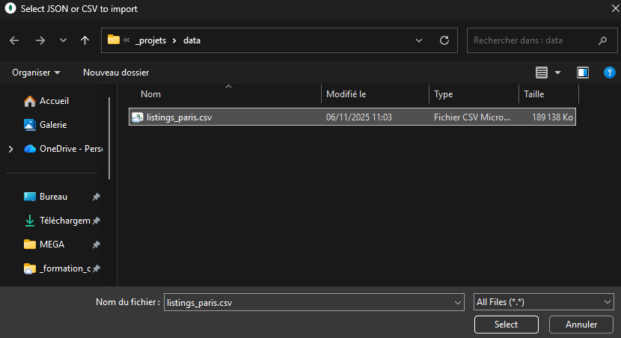
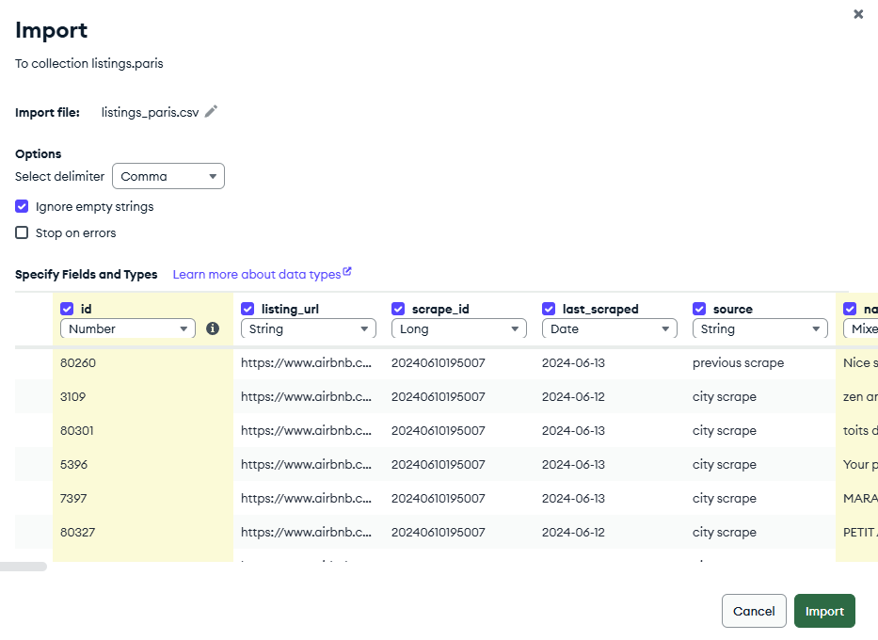
Importation des données
3- Sélection du fichier CSV fournis puis Select.
4- Vérification du délimiter (Select delimiter) puis Import.

Slide 5

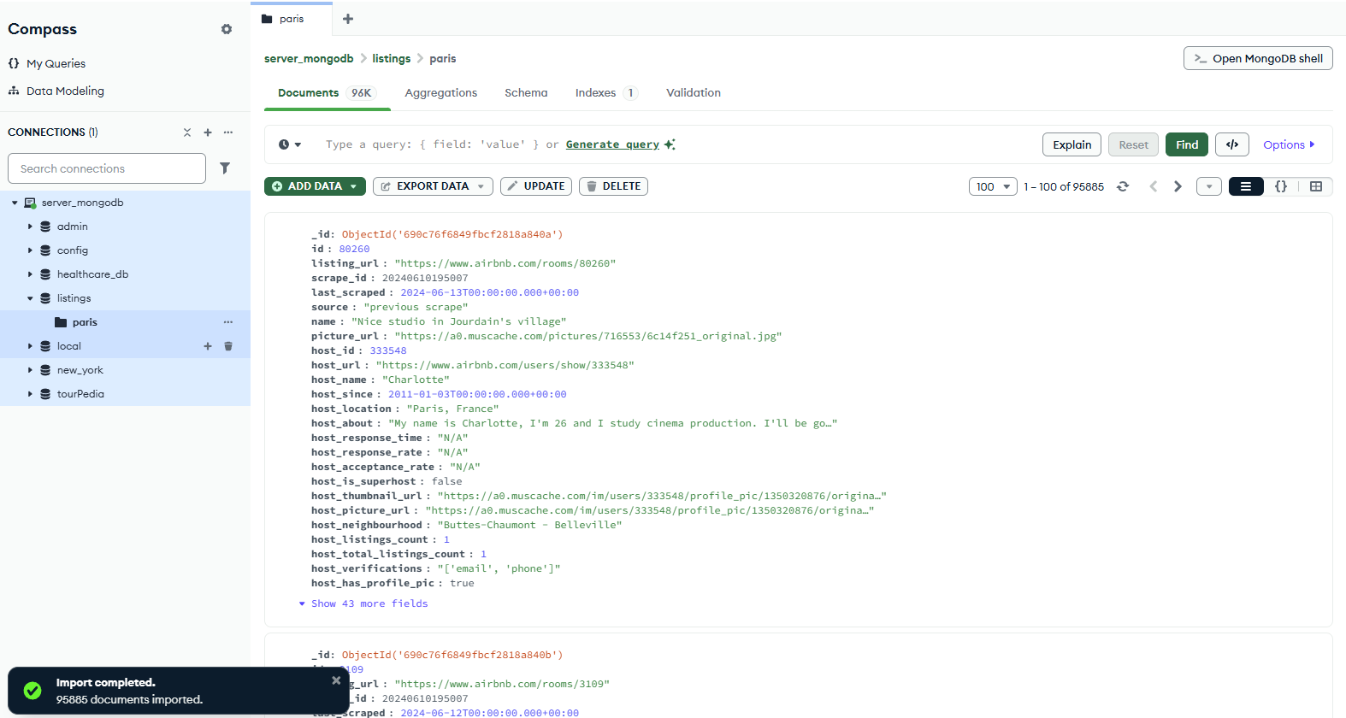
Importation des données
5- En bas a gauche, un encart apparait pour afficher l’état d’avancement de l’import.
6- Sur la page de la collection on peut vérifier (entre autres) le nombre de documents importer et voir la structure du premier document.
5

Slide 6
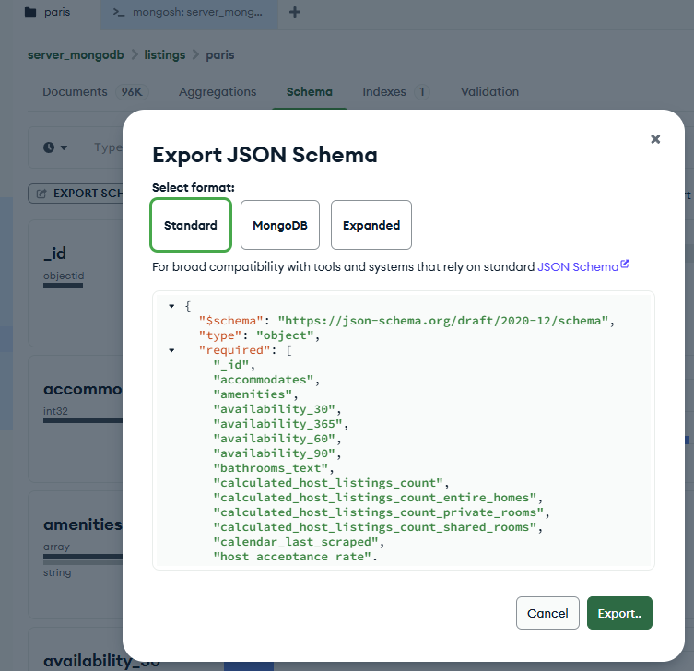
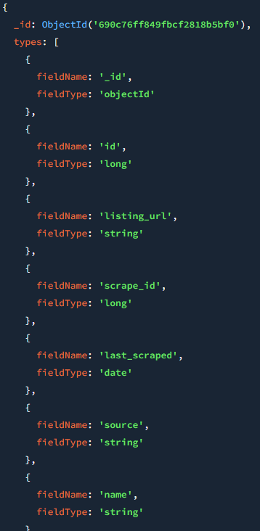
Partie 1 : Description d’un document avec le type des données
Commandes et résultat :
db.paris.aggregate([
{ $sample: { size: 1 } },
{
$project: {
types: {
$map: {
input: { $objectToArray: "$$ROOT" },
as: "field",
in: {
fieldName: "$$field.k",
fieldType: { $type: "$$field.v" }
}
}
}
}
}
])
Interface graphique :

Slide 7
Partie 1 : Avantages du NoSQL dans ce contexte de données
Avantages | Description
Flexibilité de Schéma | Le schéma peut varier d'un document à l'autre. Si certaines annonces manquent des champs (comme host_about ou license), MongoDB gère cela sans erreur, contrairement aux bases SQL rigides.
Modélisation Naturelle | Possibilité d'imbriquer des données liées (ex: regrouper tous les détails de l'hôte dans un sous-document host), ce qui correspond mieux à l'objet réel et évite les jointures coûteuses.
Performance en Écriture | MongoDB est très performant pour ingérer de grands volumes de données rapidement, ce qui est crucial si la base est mise à jour fréquemment avec de nouveaux scrapes.
Scalabilité Horizontale | Facile à mettre à l'échelle (sharding) pour gérer un volume croissant d'annonces, assurant une haute disponibilité.

Slide 8
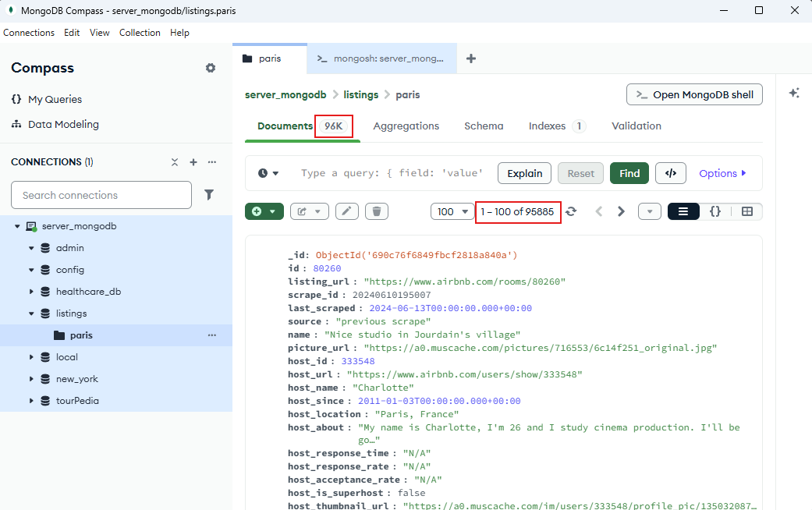

Partie 1 : Premières requêtes et leurs résultats
Nombre de documents de la base de données
Nombre de logements avec des disponibilités
Commande :
db.paris.countDocuments()
Résultat :
95885
Interface graphique :
Commande :
db.paris.countDocuments({ has_availability: true })
Résultat :
90173
Capture :

Slide 9
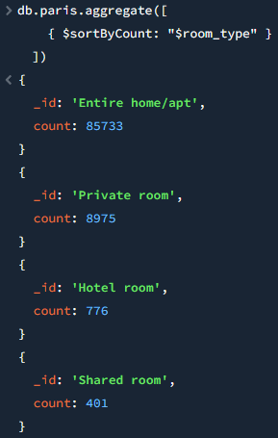
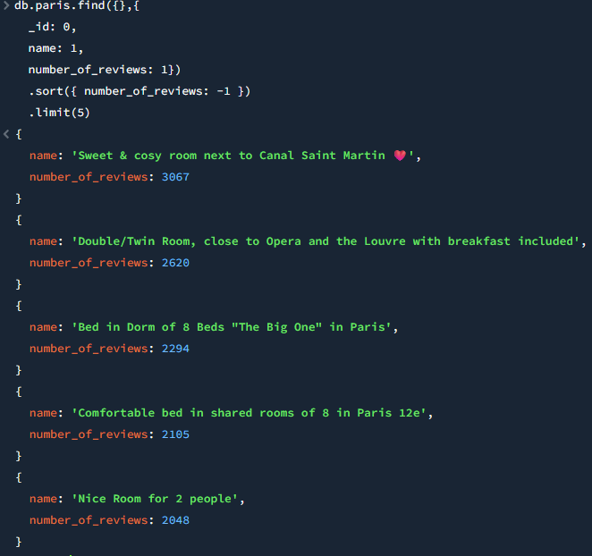
Partie 2.1 : Les requêtes et leurs résultats
Combien d’annonces y a-t-il par type de location ?
Quelles sont les 5 annonces de location avec le plus d’évaluations ? Et combien d’évaluations ont-elles ?
Commande :
db.paris.aggregate([
{ $sortByCount: "$room_type" }
])
Résultat :
Commande :
db.paris.find({},{
_id: 0,
name: 1,
number_of_reviews: 1})
.sort({ number_of_reviews: -1 })
.limit(5)
Résultat :

Slide 10

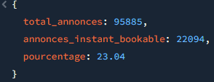
Partie 2.1 : Les requêtes et leurs résultats
Quel est le nombre total d’hôtes différents ?
Quel est le nombre de locations réservables instantanément ? Cela représente quelle proportion des annonces ?
Commande :
db.paris.distinct("host_id").length
Résultat :
71979
Capture :
Commande :
db.paris.aggregate([
{
$group: {
_id: null,
total: { $sum: 1 },
instant_bookable: {
$sum: { $cond: [{ $eq: ["$instant_bookable", true] }, 1, 0] }
}
}
},
{
$project: {
_id: 0,
total_annonces: "$total",
annonces_instant_bookable: "$instant_bookable",
pourcentage: {
$round: [
{ $multiply: [{ $divide: ["$instant_bookable", "$total"] }, 100] },
2
]
}
}
}
])
Résultat :
22094 sur 95885 soit 23.04%
Capture :

Slide 11
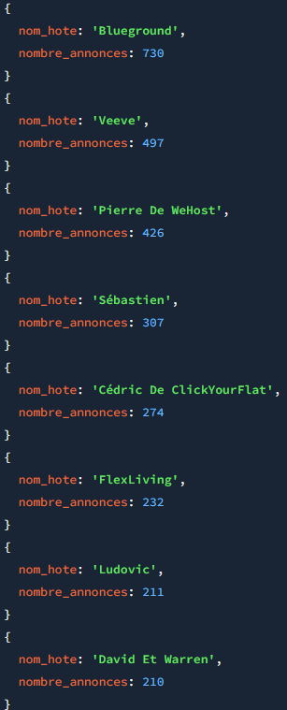
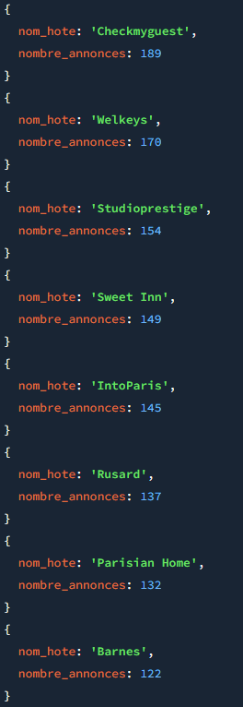
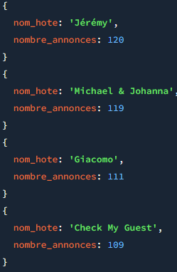
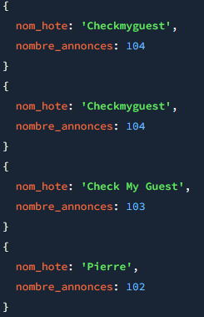
Partie 2.1 : Les requêtes et leurs résultats
Est-ce que des hôtes ont plus de 100 annonces sur les plateformes ? Et si oui qui sont-ils ? Cela représente quel pourcentage des hôtes ?
Commande :
db.paris.aggregate([
{
$group: {
_id: "$host_id",
nombre_annonces: { $sum: 1 }
}
},
{
$group: {
_id: null,
total_hotes: { $sum: 1 },
hotes_plus_100: {
$sum: { $cond: [{ $gt: ["$nombre_annonces", 100] }, 1, 0] }
}
}
},
{
$project: {
_id: 0,
total_hotes: 1,
hotes_avec_plus_100_annonces: "$hotes_plus_100",
pourcentage: {
$concat: [
{ $toString: { $round: [{ $multiply: [{ $divide: ["$hotes_plus_100", "$total_hotes"] }, 100] }, 2] } },
" %"
]
}
}
}
])
Résultat :
24 sur 71979 soit 0,03%
Capture :
Notes:
Commande pour afficher les nom et le nombres d’annonces
db.paris.aggregate([
{
$group: {
_id: "$host_id",
nom_hote: { $first: "$host_name" },
nombre_annonces: { $sum: 1 }
}
},
{
$match: {
nombre_annonces: { $gt: 100 }
}
},
{
$sort: { nombre_annonces: -1 }
},
{
$project: {
_id: 0,
nom_hote: 1,
nombre_annonces: 1
}
}
])

Slide 12
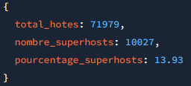
Partie 2.1 : Les requêtes et leurs résultats
Combien y a-t-il de super hôtes différents ? Cela représente quel pourcentage des hôtes ?
Commande :
db.paris.aggregate([
{
$group: {
_id: "$host_id",
est_superhost: { $first: "$host_is_superhost" }
}
},
{
$group: {
_id: null,
total_hotes: { $sum: 1 },
superhosts: {
$sum: { $cond: ["$est_superhost", 1, 0] }
}
}
},
{
$project: {
_id: 0,
total_hotes: 1,
nombre_superhosts: "$superhosts",
pourcentage_superhosts: {
$round: [
{ $multiply: [{ $divide: ["$superhosts", "$total_hotes"] }, 100] },
2
]
}
}
}
])
Résultat :
10027 sur 71979 soit 13.93%
Capture :

Slide 13
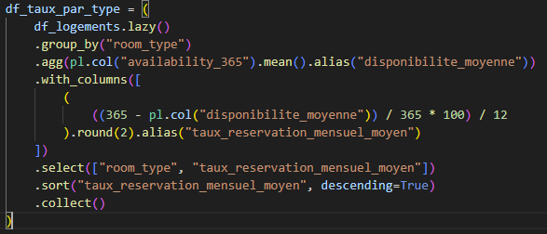
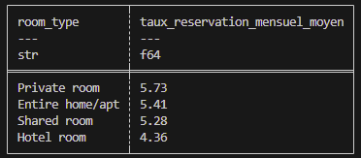
Partie 2.1 : les requêtes et leurs résultats
Calculer le taux de réservation moyen par mois par type de logement
Commande formatée avec Polars :
Résultat / Capture :

Slide 14

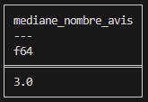
Partie 2.1 : Les requêtes et leurs résultats
Calculer la médiane des nombres d’avis pour tous les logements
Commande formatée avec Polars :
Résultat / Capture :

Slide 15
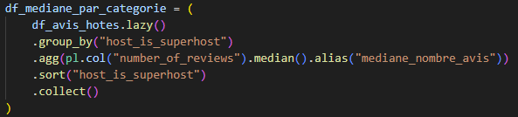
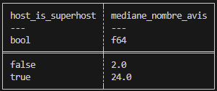
Partie 2.1 : Les requêtes et leurs résultats
Calculer la médiane des nombres d’avis par catégorie d’hôte
Commande formatée avec Polars :
Résultat / Capture :

Slide 16
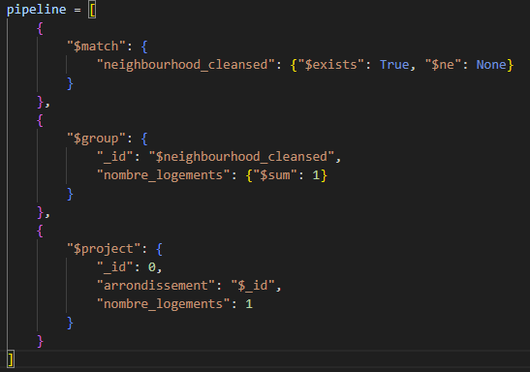
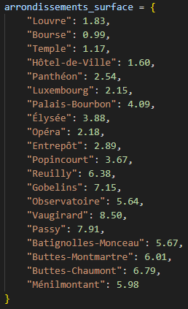
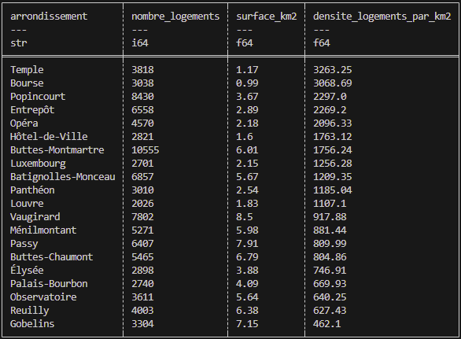
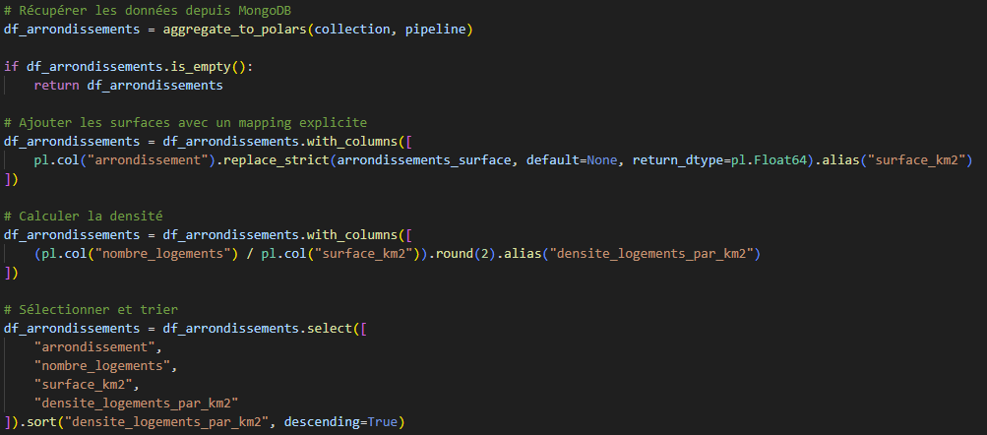
Partie 2.1 : Les requêtes et leurs résultats
Calculer la densité de logements par quartier de Paris
Commande formatée avec Polars :
Résultat / Capture :
Généré avec l’IA

Slide 17
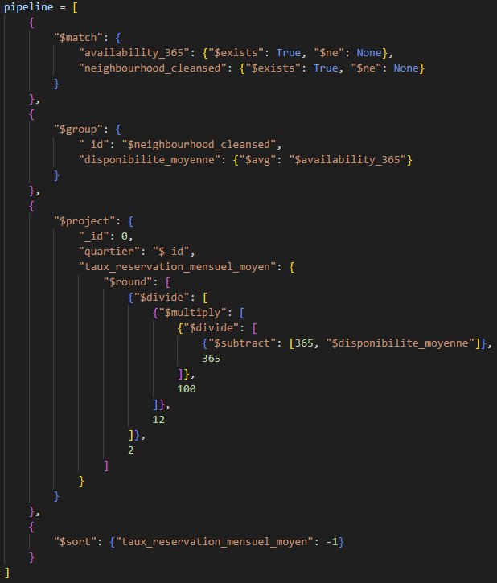
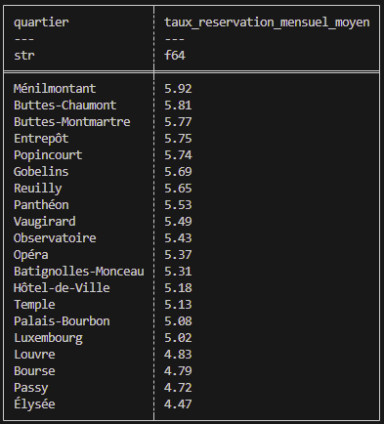
Partie 2.1 : Les requêtes et leurs résultats
Identifier les quartiers avec le plus fort taux de réservation par mois
Commande formatée avec Polars :
Résultat / Capture :

Slide 18
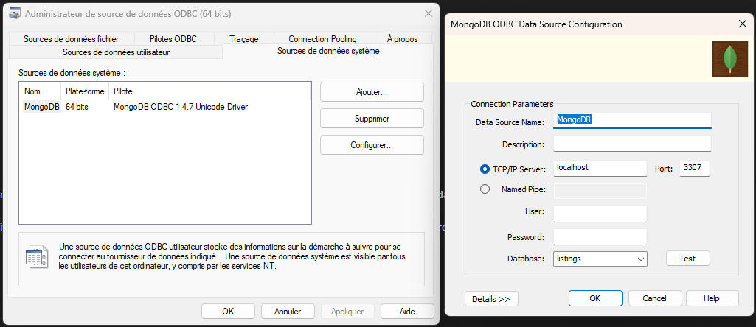
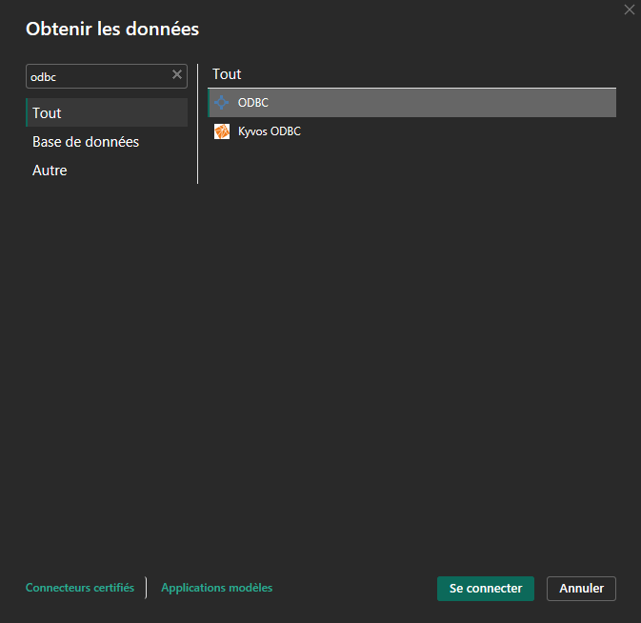
Partie 2.2 : Démarche pour mettre la bdd sur PowerBI (incluant des captures d’écran du tableau de bord et du processus)
Connexion de la base de données a PowerBI
Création de la source de donnée ODBC dans Windows
Dans PowerBI > Obtenir les données > ODBC > Se connecter

Slide 19
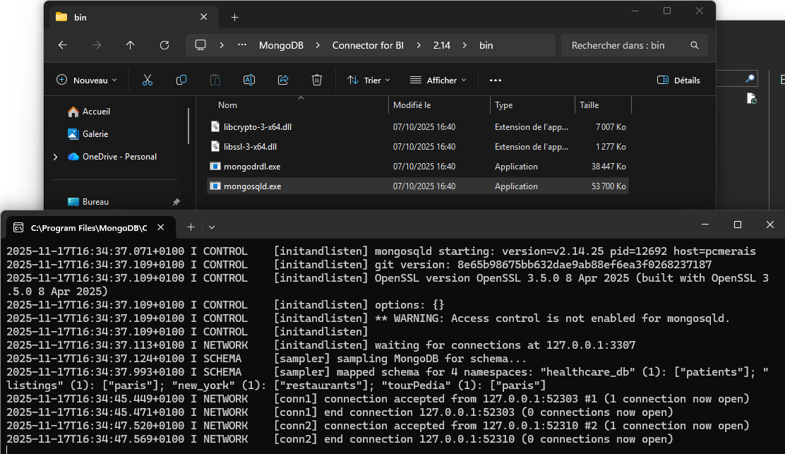
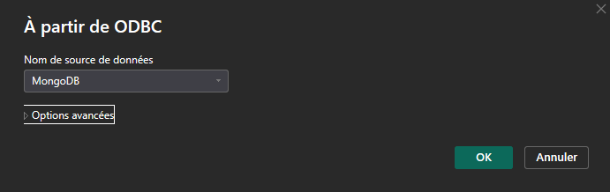
Partie 2.2 : Démarche pour mettre la bdd sur PowerBI (incluant des captures d’écran du tableau de bord et du processus)
Connexion de la base de données a PowerBI
Lancer le serveur d’écoute mongosqld.exe
Choisir MongoDB (nom de la source ODBC créé précédemment) > Ok

Slide 20
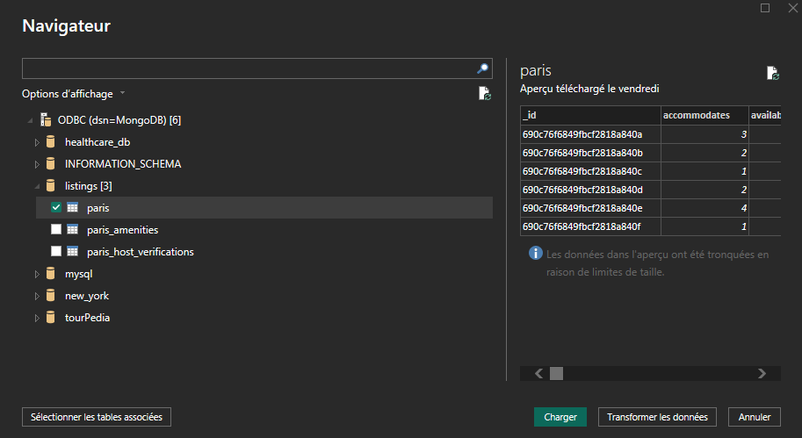
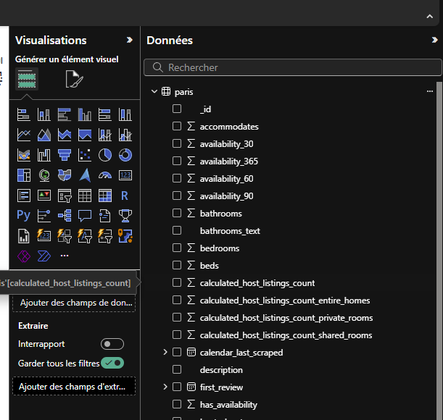
Partie 2.2 : Démarche pour mettre la bdd sur PowerBI (incluant des captures d’écran du tableau de bord et du processus)
Connexion de la base de données a PowerBI
Sélectionner la table voulue > Charger
Après quelque second (en fonction de la taille de la table) les données sont chargées dans la colonne tout à droite.

Slide 21
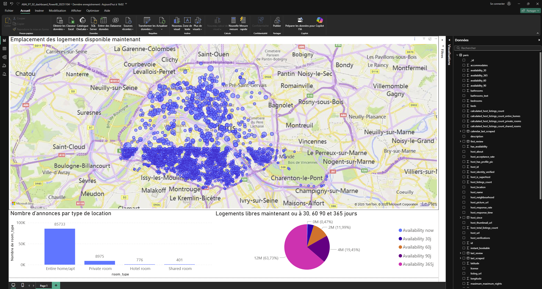
Partie 2.2 : Démarche pour mettre la bdd sur PowerBI (incluant des captures d’écran du tableau de bord et du processus)
Tableau de bort réalisé avec PowerBI

Slide 22
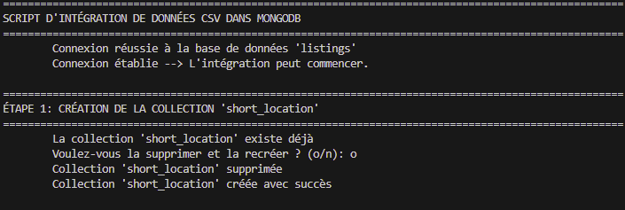
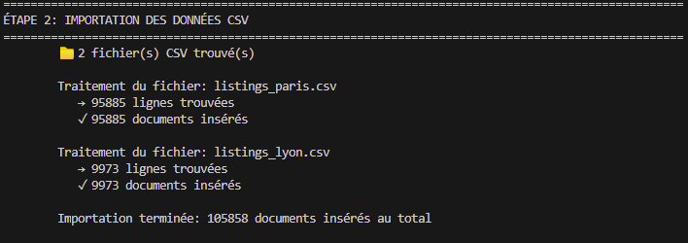
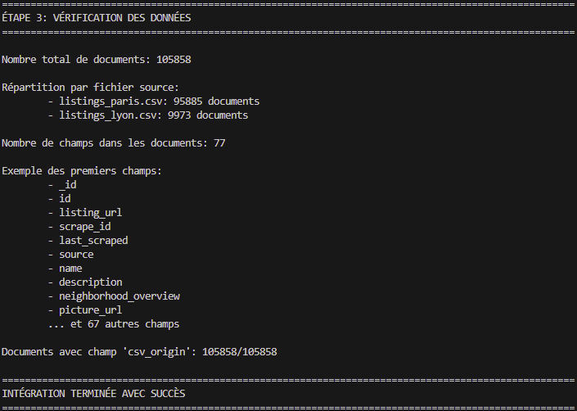
Partie 3.1 : Architecture de la base de données (incluant la connexion à un outil de business intelligence)
Importation des datas :
Création d’un script d’importation propre
Étape 1 : Se connecte à la base de données MongoDB.
Étape 2 : Crée une nouvelle collection (propose de supprimer ce qui existe avec le même nom sinon tante de l’importation en vérifiant les doublons).
Étape 3 : Vérifie les données

Slide 23
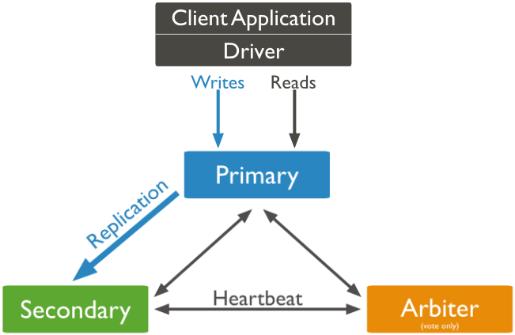
Partie 3.1 : Architecture de la base de données – Réplication (incluant la connexion à un outil de business intelligence)
Procédure de création du shard (replicatset)
Dans un premier terminal (démarrage du réplicat primaire) :
→ mongod --replSet rs_airbnb --port 27018 --dbpath ./data_replicatset/rs_paris
Dans un second terminal (démarrage du réplicat secondaire) :
→ mongod --replSet rs_airbnb --port 27019 --dbpath ./data_replicatset/rs_lyon
Dans un troisième terminal (démarrage du réplicat arbitreur) :
→ mongod --replSet rs_airbnb --port 30000 --dbpath ./data_replicatset/arbitre
Dans un quatrième terminal (initialisaition du replicatset) :
On se connecte au serveur maitre → mongosh -- port 27018
On initialise le replicaset → rs.initiate ();
On ajoute le(s) serveur(s) secondaire → rs.add("localhost:27019")
On ajoute l'arbitre → rs.addArb("localhost:30000")
Schéma d’architecture de la base de données

Slide 24
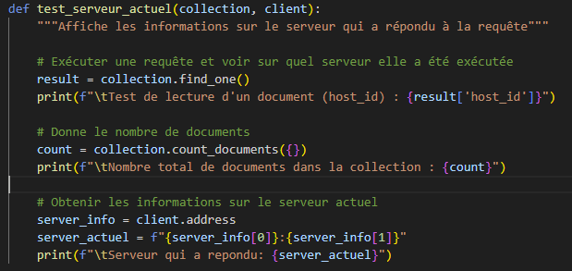
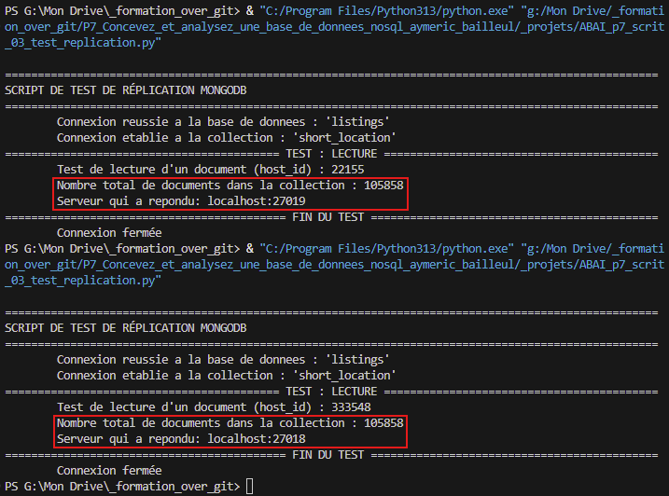
Partie 3.2 : Architecture de la base de données – Réplication (incluant la connexion à un outil de business intelligence)
Création d’un script pour afficher quel serveur répond si une coupure intervient
Fonction qui affiche le nom du serveur qui a répondu a la requête :
Résultat du script appelé deux fois (
Les deux serveurs sont allumés : Le primaire répond a la requête.
Simulation d’une coupure du primaire (service arrêté) : Le secondaire répond à la requête.
Je n’ai ajouté la simulation d’une la coupure du secondaire si le primaire est allumé, ni si les deux sont coupés, puisque le résultat est très logique.

Slide 25
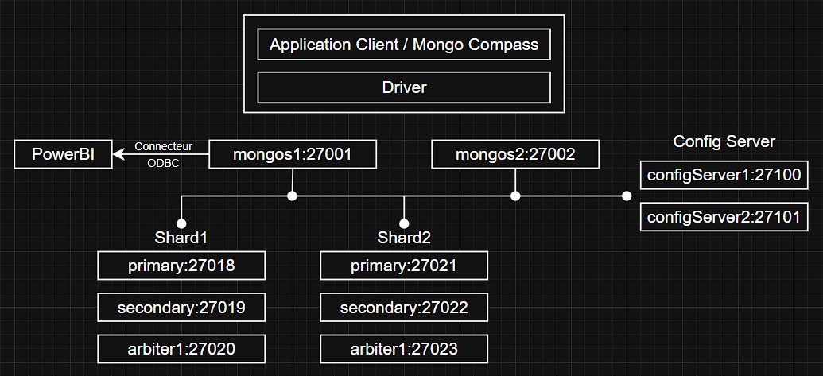
Partie 3.3 : Architecture de la base de données – Distribution (incluant la connexion à un outil de business intelligence)
Schéma d’architecture du cluster mongo
Tableau récapitulatif de cluster :
COMPOSANT | NOM | NOM DU REPLICATSET | PORTS
Serveurs de configuration | configServer1, configServer2 | configRS | 27100, 27101
Nœud de données (Shards) | shard1 (shard1_paris, shard1_lyon, shard1_arbiter) | shard1RS | 27018, 27019, 27020
 | shard2 (shard2_paris, shard2_lyon, shard2_arbiter) | shard2RS | 27021, 27022, 27023
Routeurs Mongos | mongos1, mongos2 |  | 27000, 27001

Slide 26
Partie 3.3 : Architecture de la base de données – Distribution (incluant la connexion à un outil de business intelligence)
Étape | Composant | Action | Logique | Résultat Attendu
1 | Config Servers (configRS) | Initialisation du replica set de configuration | Les config servers stockent les métadonnées du cluster (mapping shards/chunks, routing). Réplication en 2 copies pour haute disponibilité | Replica set configRS opérationnel avec 2 membres (27100, 27101)
2 | Shard 1 (shard1RS) | Initialisation du replica set de données | Chaque shard est un replica set : 1 Primary (écritures), 1 Secondary (réplication synchrone), 1 Arbiter (vote sans données) | Replica set shard1RS avec 3 membres : 27018 (Primary), 27019 (Secondary), 27020 (Arbiter)
3 | Shard 2 (shard2RS) | Initialisation du replica set de données | Même logique que Shard 1. Permet de distribuer les données et la charge sur 2 shards indépendants | Replica set shard2RS avec 3 membres : 27021 (Primary), 27022 (Secondary), 27023 (Arbiter)
4 | Mongos Routers | Démarrage des routeurs de requêtes | Les mongos ne stockent pas de données, ils routent les requêtes vers les bons shards selon le shard key. 2 mongos = haute disponibilité | 2 mongos opérationnels (27001, 27002) connectés au configRS
5 | Ajout des Shards | Enregistrement des shards dans le cluster | Le mongos enregistre les shards dans les config servers. Configure write concern { w: "majority" } pour garantir la réplication avant confirmation | Cluster reconnaît 2 shards : shard1RS et shard2RS
6 | Chargement des Données | Insertion via Python (pymongo) | Le script charge les CSV Paris et Lyon via mongos. Les données sont insérées dans la collection listings.short_location (non shardée à ce stade) | 105,858 documents insérés dans la collection
7 | Configuration du Sharding | Activation du sharding sur la collection | Index créé sur host_id (shard key). MongoDB découpe les données en chunks basés sur host_id et les distribue entre shard1RS et shard2RS | Collection listings.short_location shardée. Balancer actif pour distribution automatique
8 | Réplication Automatique | Réplication intra-shard (Primary → Secondary) | Oplog : Chaque Primary écrit dans son oplog. Les Secondaries lisent l'oplog et répliquent les opérations. Réplication asynchrone mais rapide (< 1 seconde) | Données synchronisées : Primary et Secondary de chaque shard contiennent les mêmes données
9 | Répartition Inter-Shards | Distribution des chunks par le balancer | Le balancer analyse la distribution des chunks. Si déséquilibre détecté, il déplace des chunks de shard1RS vers shard2RS via migration | Distribution équilibrée : ~50% des documents sur chaque shard (objectif)
10 | Réplication de la Migration | Synchronisation lors du déplacement de chunks | Lors d'une migration de chunk (ex: shard1 → shard2) : 1) Copie des données vers shard2 Primary, 2) Réplication vers shard2 Secondary, 3) Suppression sur shard1 après confirmation | Chunk migré et répliqué sur le shard destination avec write concern majorit

Slide 27
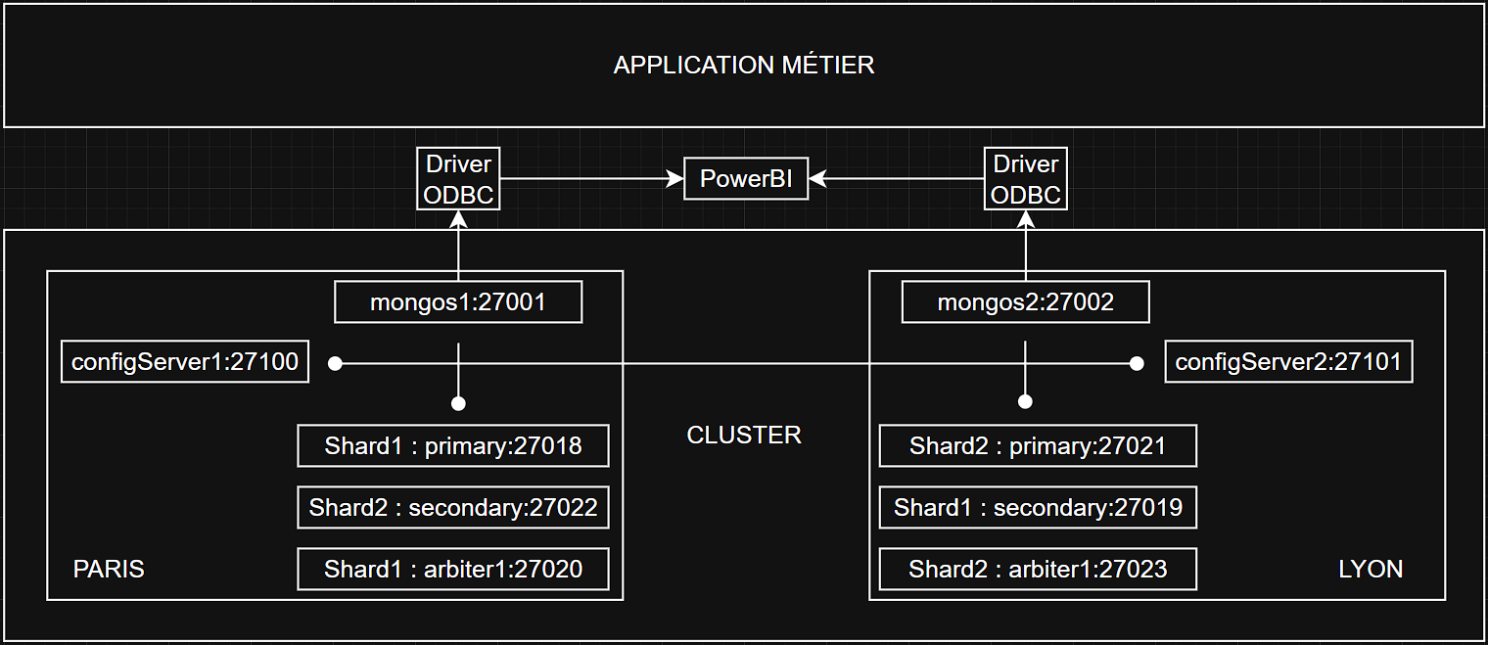
Partie 3.3 : Architecture de la base de données – Distribution (incluant la connexion à un outil de business intelligence)
Schéma d’architecture du cluster mongo
Cette architecture permet :
Tolérance aux pannes de site : Si un site complet tombe l'autre site continue de fonctionner (⚠️read-only > plus de quorum entre les sites).
Résilience des config servers : Le replica set configRS peut perdre un membre et rester opérationne.
Localité des données : Chaque site peut avoir ses données locales sur son shard, réduisant la latence d'accès.
Lectures locales : Les applications peuvent lire depuis le shard le plus proche géographiquement.
Réduction de la bande passante inter-sites : Moins de trafic réseau entre les datacenter.

Slide 28
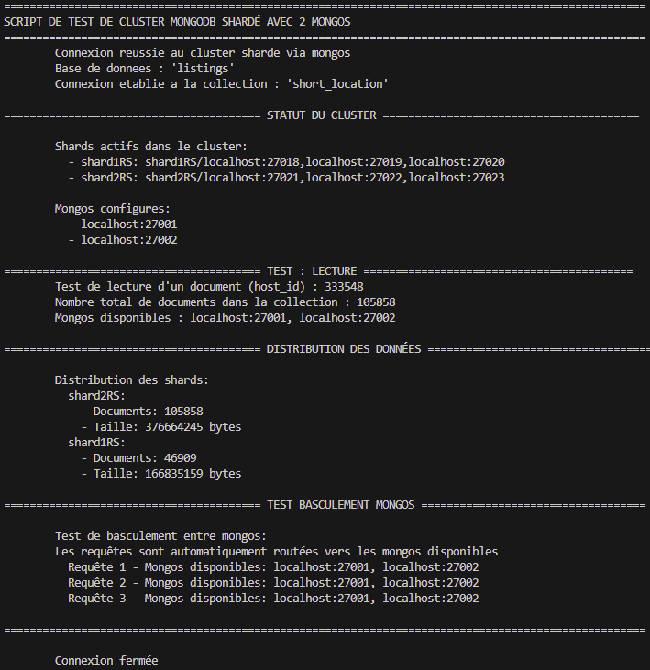
Partie 3.3 : Architecture de la base de données – Distribution (incluant la connexion à un outil de business intelligence)
Résultat du script de vérification du sharding

Slide 29
Partie 3.3 : Architecture de la base de données – Distribution (incluant la connexion à un outil de business intelligence)
Mécanisme de réplication :
Type de Réplication | Mécanisme | Garanties
Intra-Shard (Replica Set) | Oplog + heartbeat entre membres | Write concern { w: "majority" } = confirmation après réplication sur majorité des membres
Inter-Shards (Sharding) | Balancer + chunk migration | Cohérence garantie via transactions distribuées et config servers
Config Servers | Oplog standard replica set | Métadonnées répliquées en majority avant commit
Flux de Données lors d'une Écriture
Application
↓
Mongos (27001 ou 27002)
↓ (consulte config servers pour routing)
Shard1RS Primary (27018) OU Shard2RS Primary (27021)
↓ (écrit dans l'oplog)
→ Secondary (27019 ou 27022) - Réplication asynchrone
→ Arbiter (27020 ou 27023) - Vote uniquement, pas de données
↓
Confirmation à l'application après write concern { w: "majority" }

Slide 30
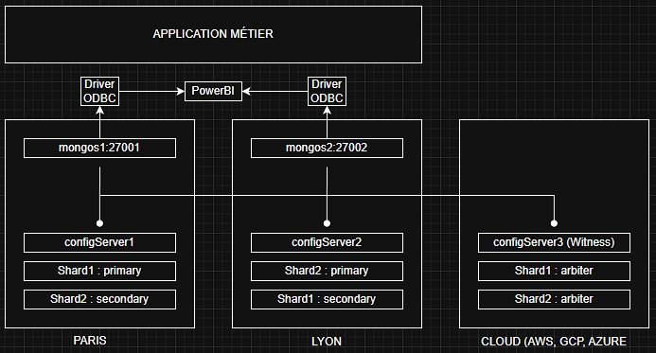
Partie 3.3 : Architecture de la base de données – Distribution (incluant la connexion à un outil de business intelligence)
Schéma d’architecture du cluster mongo conseillé pour la production
Cette architecture permet de garantir :
Quorum maintenu : 2 sites + 1 witness cloud = majorité possible (quorum maintenu pour le site restant en cas de coupure)
Coût minimal : Le cloud ne stocke que des arbitres (quasi gratuit, très peu de données)
Haute disponibilité : Perte d'un site = service continue
Latence faible : Les données restent entre vos 2 sites, le cloud sert juste d'arbitre

Slide 31
THE END Questions ?

